Slide 1
Historia de la lengua española
PROFESOR: ERNESTO VALDEZ SOSA
ALUMNA: ARELI LUNA NAVARRO

Slide 2
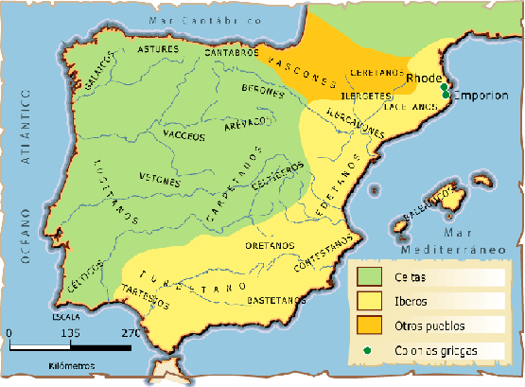
El latìn en españa

Slide 3
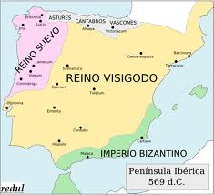

Slide 4
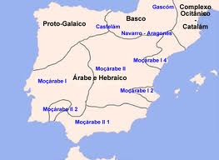

Slide 5
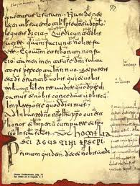
Hegemonía Leonesa
Se llama al período que va del 920 al 1067, y en el que fueron redactadas en el territorio de San Millán las famosas glosas emilianenses. Se dice de estas glosas, acotaciones, apuntillas o "apuntes al pie" que son el primer documento histórico de que se tenga memoria en que se usa el romance español con deseo de independencia del Latín. Parece ser que algunos monjes escribanos estaban preocupados por hacer llegar el evangelio al pueblo, en algún modo en que pudieran entenderlo mejor, y quizá a raíz de este afán pedagógico uno de ellos redactó estas glosas,

Slide 6
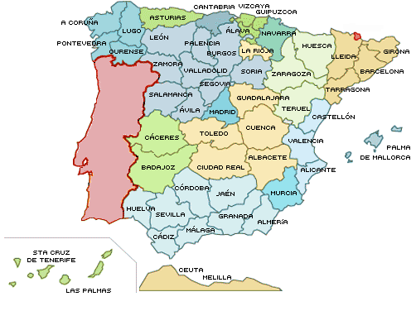
Hegemonía Castellana
Hegemonía Castellana: Se llama al período que va del 1067 al 1140 y que se caracterizó por la lucha de Castilla por la hegemonía. Castilla se dividía entonces en lo que se llama "Castilla la Vieja" [Ávila, Segovia, Burgos, Valladolid, Santander, Logroño, etc.] y "Castilla la Nueva" [Madrid, Toledo, Ciudad Real, etc.]. Esa preponderancia de Castilla sólo vino a lograrse hacia el 1157 y con ella la preponderancia lingüística del Castellano sobre otras influencias, mozárabe y orientales.

Slide 7
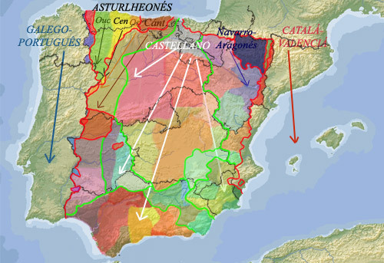
El nombre de la lengua procede de la tierra de castillos que la configuró, Castilla, y antes del siglo X no puede hablarse de ella. Por entonces existían cuatro grandes dominios lingüísticos en la Península: castellano, leonés, aragonés y mozárabe.

Slide 8
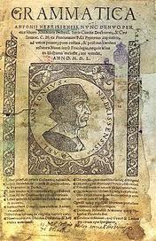
El español del siglo XII ya era la lengua de los documentos notariales y de la Biblia que mandó traducir Alfonso X. Pero no fue sino hasta la aparición de Antonio de Lebrija (o Nebrija) en el siglo XV que se dieran unas reglas concretas y empezara la Gramática Española. La publicación de la primera gramática castellana de Elio Antonio de Nebrija en 1492, fecha del descubrimiento de América y de la toma de Granada por los Reyes Católicos, establece el inicio del Castellano Moderno.

Slide 9
Castellano O Español
En los países hispanoamericanos se ha conservado esta denominación y no plantean dificultad especial a la hora de entender como sinónimos los términos castellano y español.
el término español es relativamente reciente y no es admitido por los muchos hablantes bilingües del Estado Español, pues entienden que español incluye los términos valenciano, gallego, catalán y vasco, idiomas a su vez de consideración oficial dentro del territorio de sus comunidades autónomas respectivas

Slide 10
Otro elemento conformador del léxicoPor ejemplo, los términos huérfano, escuela, cuerda, gobernar, colpar y golpar (verbos antiguos origen del moderno golpear), púrpura (que en castellano antiguo fue pórpola y polba) proceden de épocas muy antiguas, así como los topónimos Denia, Calpe. A partir del renacimiento, siempre que se ha necesitado producir términos nuevos en español se ha empleado el inventario de las raíces griegas para crear palabras, como, por ejemplo, telemática, de reciente creación, o helicóptero. en el español es el griego,
la base del idioma es el latín vulgar, propagado en España desde fines del siglo III a.C., que se impuso a las lenguas ibéricas" y al vasco, caso de no ser una de ellas. De este substrato ibérico procede una serie de elementos léxicos autónomos conservados hasta nuestros días y que en algunos casos el latín asimiló, como: cervesia > cerveza, braca > braga, camisia > camisa, lancea > lanza

Slide 11
Entre los siglos III y VI entraron los germanismos, en su mayor parte a través del latín por su contacto, entre los siglos III y V, con pueblos bárbaros muy romanizados. Forman parte de este cuerpo léxico guerra, heraldo, robar, ganar, guiar, guisa (compárese con la raíz germánica de wais y way), guarecer y burgo, que significaba ‘castillo’ y después pasó a ser sinónimo de ‘ciudad’, tan presente en los topónimos europeos como en las tierras de Castilla, lo que explica Edimburgo, Estrasburgo y Rotemburgo junto a Burgos, Burguillo, Burguete, o burgués y burguesía, términos que entraron en la lengua mucho más tarde. Hay además numerosos patronímicos y sus apellidos correspondientes de origen germánico: Ramiro, Ramírez, Rosendo, Gonzalo, Bermudo, Elvira, Alfonso. Poseían una declinación especial para los nombres de varón en -a, -anis, o -an, de donde surgen Favila, Froilán, Fernán, e incluso sacristán.

Slide 12
Del substrato vasco proceden dos fenómenos fonéticos que serán característicos del castellano. La introducción del sufijo -rro, presente en los vocablos carro, cerro, cazurro, guijarro, pizarra, llevaba consigo un fonema extravagante y ajeno al latín y a todas las lenguas románicas, que es, sin embargo, uno de los rasgos definidores del sistema fonético español; se trata del fonema ápico-alveolar vibrante múltiple de la (r).
La otra herencia del vasco consiste en que ante la imposibilidad de pronunciar una f en posición inicial, las palabras latinas que empezaban por ese fonema lo sustituyeron en épocas tempranas por una aspiración, representada por una h en la escritura, que con el tiempo se perdió: así del latín farina > harina en castellano, pero farina en catalán, italiano y provenzal, fariña en gallego, farinha en portugués, farine en francés y faina en rumano; en vasco es irin.

Slide 13
La lengua árabe fue decisiva en la configuración de las lenguas de España, el español entre ellas, pues los árabes asentaron su dominio en la península durante ocho siglos. De su organización social y política se aceptaron la función y la denominación de atalayas, alcaldes, robdas o rondas, alguaciles, almonedas, almacenes. Aprendieron a contar y medir con ceros, quilates, quintales, fanegas y arrobas; aprendieron de sus alfayates (hoy sastres), alfareros, albañiles que construían zaguanes, alcantarillas o azoteas y cultivaron albaricoques, acelgas o algarrobas que cuidaban y regaban por medio de acequias, aljibes, albuferas, norias y azadones. Influyeron en la pronunciación de la s- inicial latina en j- como en jabón del latín ‘saponem’. Añadieron el sufijo -í en la formación de los adjetivos y nombres como jabalí, marroquí, magrebí, alfonsí o carmesí. Se arabizaron numerosos topónimos como por ejemplo Zaragoza de "Caesara(u)gusta", o Baza de "Basti". No podría entenderse correctamente la evolución de la lengua y la cultura de la península sin conceder a la influencia del árabe el lugar que le corresponde.

